Slide 1
Geografía Regional I
Tema 2
PROF. M.Sc. Mayté Valdés Díaz

Slide 2
Clase 6: Paisajes y regionalización físico-geográficos de las Américas
Objetivos:
Explicar en qué consiste el paisaje así como la regionalización físico geográfica de las Américas.
Caracterizar físico y geográficamente esta regiones así como biogeográficamente

Slide 3


Los paisajes físico geográficos se definen como sistemas compuestos por componentes naturales conformados por complejos y diversos rangos taxonómicos.
representan combinaciones espacio temporal entre
los componentes del basamento geólogo geomorfológico
los componentes hidroclimáticos y edafobiogénicos
generados por los
procesos endógenos
generados por los
procesos exógenos

Slide 4
Diferenciación taxonómica de los paisajes
Primer nivel: Planetario
Geografía Física General: Comprende la Envoltura Geográfica como complejo planetario en el que se integran los paisajes de las tierras emergidas y los paisajes de las tierras sumergidas
Segundo nivel: Regional
Geografía Regional: Comprende la Envoltura Geográfica en una escala espacial intermedia tomando como unidad taxonómica superior a los continentes.
Tercer nivel: Local
Geografía de países: Comprende los paisajes del nivel local los cuales se diferencian de los regionales por sus dimensiones y particularidades de la diferenciación espacial

Slide 5
Regionalización de los paisajes individuales
Unidades taxonómicas individuales
Primer orden
Segundo orden
Tercer orden
Cuarto orden
Continente
Subcontinente
Región
Subregión

Slide 6
Unidad taxonómica de primer orden (CONTINENTE) en América
Continentes
1- América del Norte
2- América del Sur

Slide 7
Unidad taxonómica de segundo orden (SUBCONTINENTE) en los continentes de América
1-América del Norte
Subcontinentes
1- Cordillera norteamericana
2- Este de la Cordillera norteamericana
2-América del Sur
Subcontinentes
4- Cordillera de los Andes
5- Este de la Cordillera de los Andes
Subcontinente
3- América del centro

Slide 8
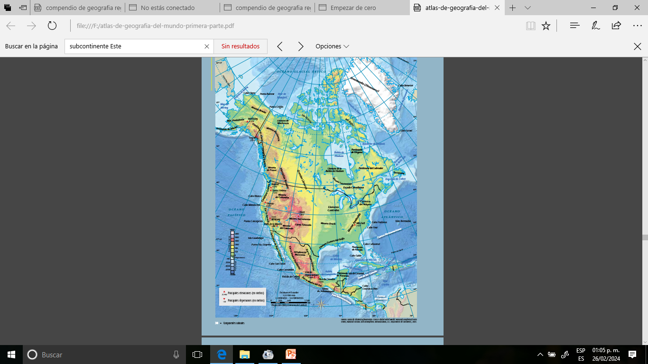
SUBCONTINENTES DE AMÉRICA DEL NORTE y CENTRO
Este de
las cordilleras
Cordillera
norteamericana
América Centro

Slide 9
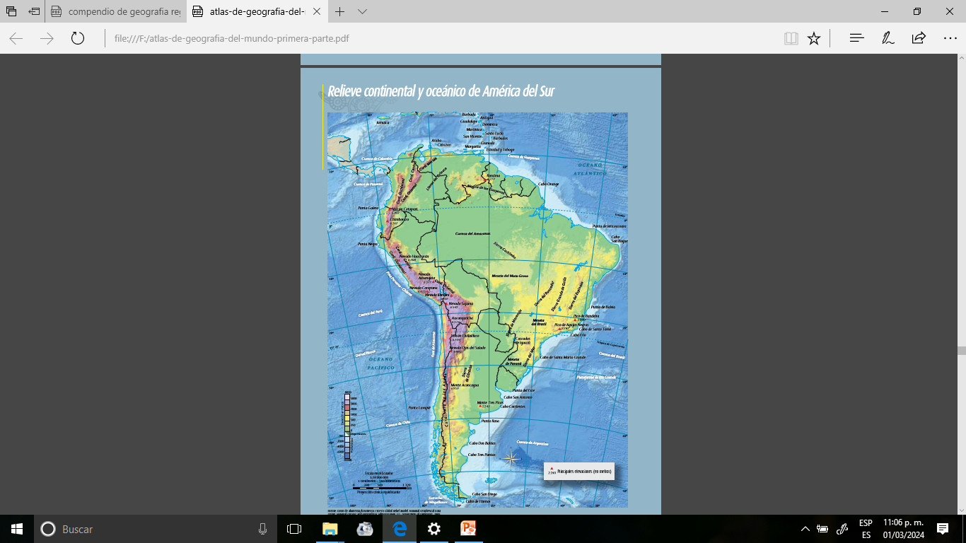
SUBCONTINENTES DE AMÉRICA DEL SUR
Este de
las cordilleras
Cordillera
de los Andes

Slide 10
La subdivisión responde a
Contrastes morfoestructurales
Cordillera norteamericana y de los Andes
Relativamente llano
Este de las cordilleras
Predominio de la diferenciación zonal
Carácter de Zonalidad altitudinal
Relieve montañoso

Slide 11
Unidad taxonómica REGIÓN en los subcontinentes de América del Norte
1- América del Norte
1-Cordillera norteamericana
2-Este de la Cordillera norteamericana
4-Islas árticas
5-Llanuras y altiplanicies centrales
6-Apalaches y llanuras costeras
1-Cordilleras septentrionales
2-Cordilleras centrales
3-Cordilleras meridionales

Slide 12
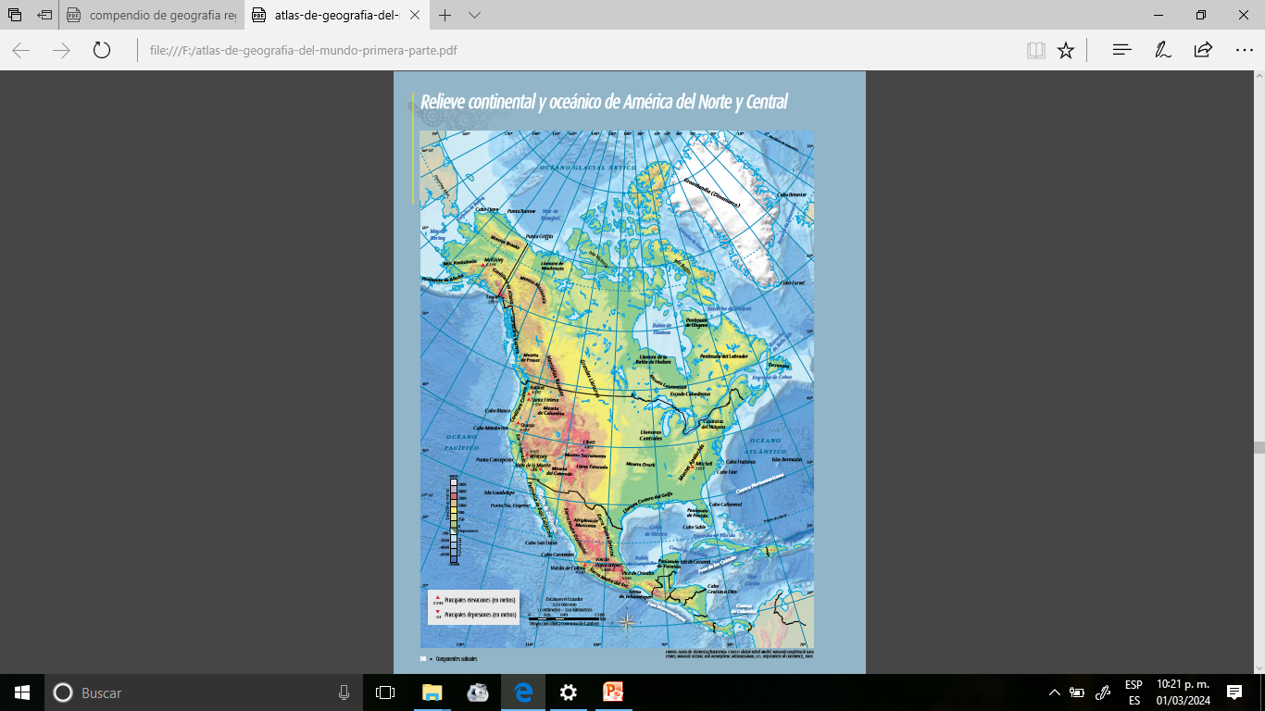
4
1
5
2
6
3

Slide 13
Unidad taxonómica REGIÓN en el subcontinente de América del centro
3-América del centro
7-Región América Central Istmica
8-Región América Central Insular

Slide 14
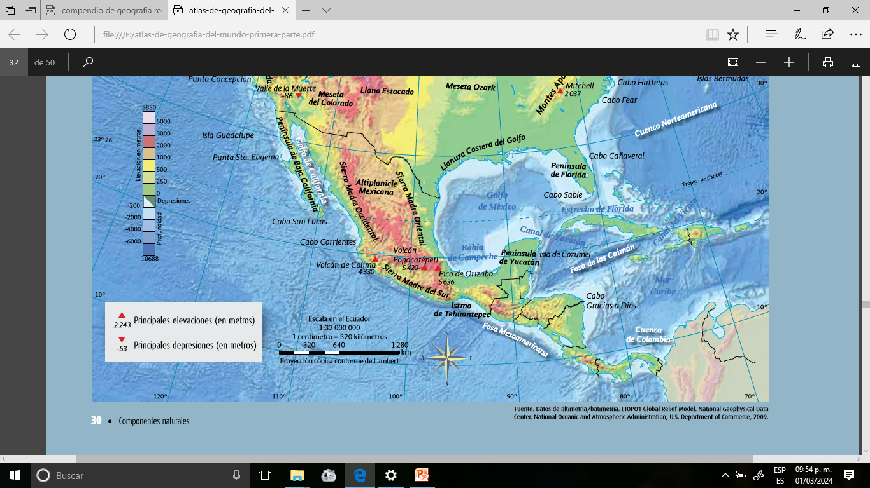
América central insular
América central ístmica

Slide 15
Unidad taxonómica REGIÓN en los subcontinentes de América del Sur
2-América del Sur
4-Cordillera de los Andes
5-Este de la Cordillera de los Andes
12-Región Guayano-Brasileño
13-Región Pampa-Patagonia
9-Región Andes septentrionales
10-Región Andes centrales
11-Región Andes meridionales

Slide 16
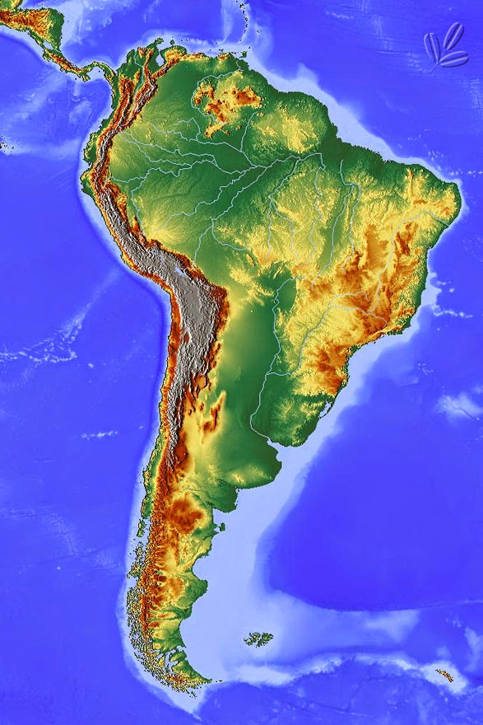
Andes septentrionales
Guayano-Brasileño
Andes centrales
Andes meridionales
Pampa-Patagonia

Slide 17
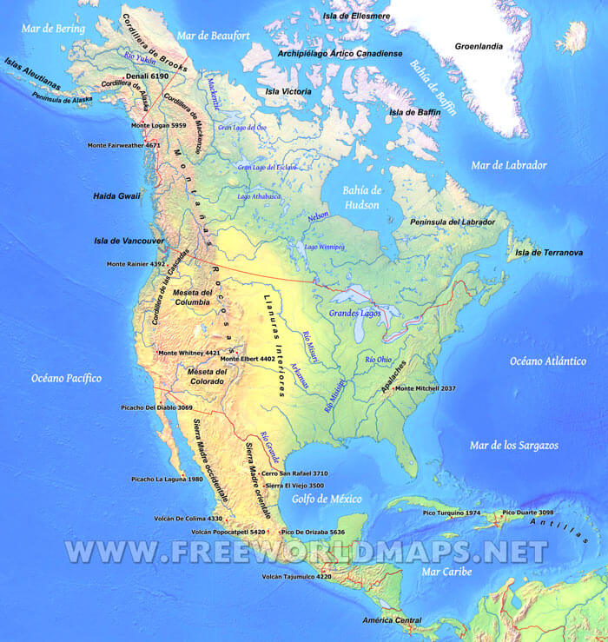
EJEMPLIFICACIÓN
Unidades taxonómicas individuales
Segundo orden
Subcontinente
(Este de las Cordilleras norteamericanas)
Primer orden
Continente
( América del Norte).
Tercer orden
Región
(Llanuras
y
Altiplanicies
Centrales)
Cuarto orden
Subregión
(Tierras Altas Laurentinas)

Slide 18
Plan de caracterización de las unidades paisajísticas en el rango taxonómico de región físico geográfica
Situación geográfica
Basamento geólogo-geomorfológico
Estructura tectónica
Rocas predominantes
Tipo de relieve
Características geomorfológicas
Placa continental
Placa oceánica
Ígneas, metamórficas, sedimentarias
Llanura, mesetas, montañoso
Papel de los procesos exógenos y endógenos en la región

Slide 19
Plan de caracterización de las unidades paisajísticas en el rango taxonómico de región físico geográfica
Características hidroclimáticas
Tipo de clima
Vertiente hidrográfica
Comportamiento anual de la temperatura y régimen térmico
Cuencas fluviales
Volumen anual de las precipitaciones y régimen pluviómetro
Volumen anual, régimen y tipo escurrimiento
Potencial hídrico

Slide 20
Plan de caracterización de las unidades paisajísticas en el rango taxonómico de región físico geográfica
Características edafobiogénicas
Tipo de suelo
Características y tipología de la vegetación
Población animal asociada.

Slide 21
Plan de caracterización de las unidades paisajísticas en el rango taxonómico de región físico geográfica
Potencial del paisaje como condición y recurso natural
Uso actual de los paisajes y grado de naturalidad en relación con los tipos y niveles de asimilación socioeconómicos.
Problemas ambientales que expresan las situaciones de deterioro o bienestar derivadas de la utilización de los paisajes
Soluciones ambientales implementadas o recomendadas para la protección de los paisajes físico geográficos
Niveles de protección requeridos. Estado actual de protección del Medio Ambiente

